Slide 1
SVM’s vs ANN
Marlon Rodríguez

Slide 2
Introducción
Problema: Se quiere determinar la diferencia entre dos modelos de supervised learning (ANN y SVM’s). El objetivo consiste en especificar cuál de los dos algoritmos pueden resultar más conveniente según la situación y el tipo de dataset.
Técnicas:
Min-Max (normalización)
PCA (reducción de dimensionalidad)
K Fold Cross Validation (evaluación de resultados)

Slide 3
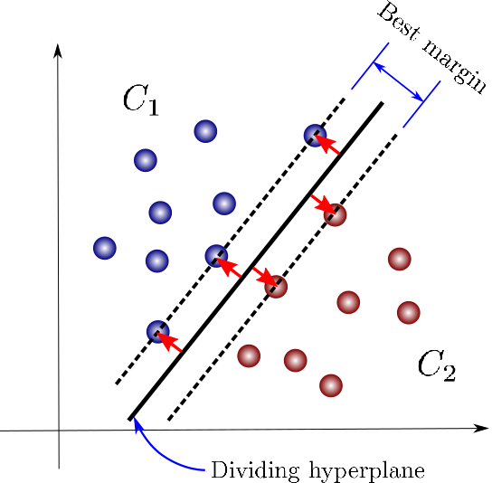
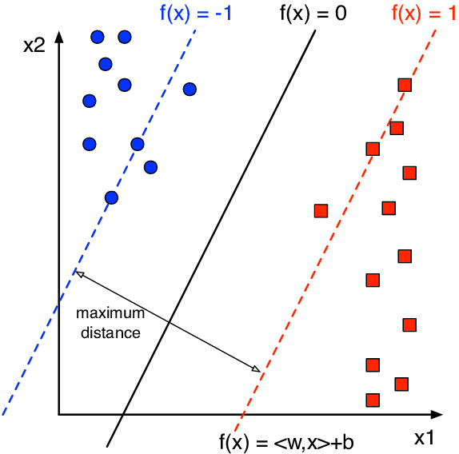
Qué son y cómo funcionan los SVM’s
La idea es encontrar un hiperplano que tenga un margen máximo.
Soft Margin (parámetro C)
Cross Validation
Qué pasa con la data que no puede ser separada linealmente?

Slide 4
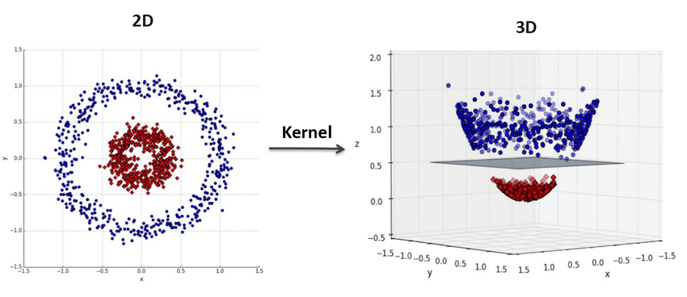


Qué son los Kernels?
Los kernels (Trick) son funciones que nos ayudan a encontrar support vectors en una dimensión más alta para poder realizar la clasificación y encontrar un hiperplano adecuado.
The Kernel Trick
Polynomial
Radial(RBF)

Slide 5
Materiales y métodos
Se normaliza los datasets con el fin de evitar imprecisiones en los datos y errores de cálculos.
Se redujo la dimensionalidad de los datasets con el fin de trabar en un espacio más reducido (eigen vectores)
Se procedió a realizar cross validation para ANN y SVM con el fin de obtener topologías e hiper parámetros adecuados que maximicen las métricas mencionadas anteriormente.
Para ANN se probaron 4 topologías y se probaron los parámetros de épocas y learning rate.
Para SVM se probaron parámetros como costos, gamma y kernels.

Slide 6
Datasets Utilizados
Breast Cancer Wisconsin (Diagnostic)
Source: https://archive.ics.uci.edu/ml/datasets/breast+cancer+wisconsin+(diagnostic)
Dimensiones:
Variables(Columnas): 32
Observaciones(Rows): 569
Tipo de clasificación: Categórica (Binaria) (2 Clases)
Forest type mapping
Source: https://archive.ics.uci.edu/ml/datasets/Forest+type+mapping
Dimensiones:
Variables(Columnas): 27
Observaciones(Rows): 326
Tipo de clasificación: Multi categórica (4 Clases)

Slide 7
Métricas de Validación
Accuracy
AUC
Recall
Precision
Loss (ANN’s)

Slide 8
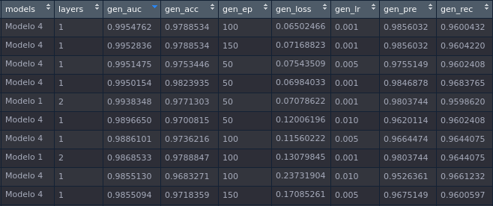
Resultados (Breast Cancer Wisconsin)
ANN Tuning Hyperparameters

Slide 9
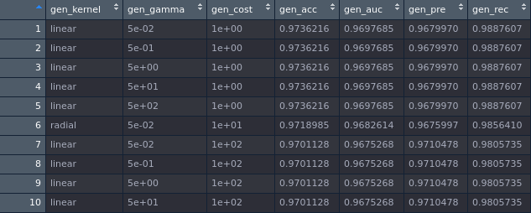
Resultados (Breast Cancer Wisconsin)
SVM Tuning Hyperparameters

Slide 10
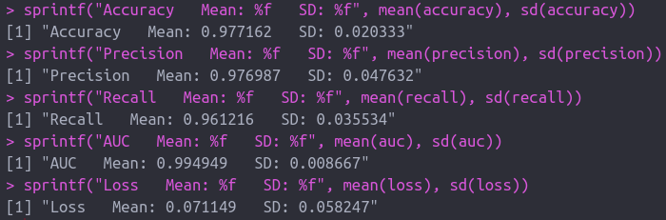
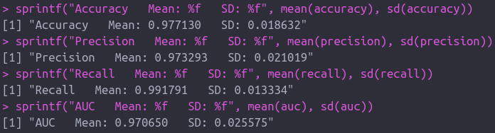
Resultados Best Model (Breast Cancer Wisconsin)
ANN
SVM

Slide 11
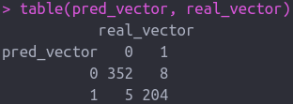
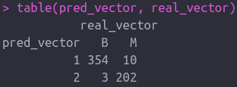
Resultados Best Model (Breast Cancer Wisconsin)
ANN
SVM
acc: 556 / 569 = 0.9771%
acc: 556 / 569 = 0.9771 %

Slide 12
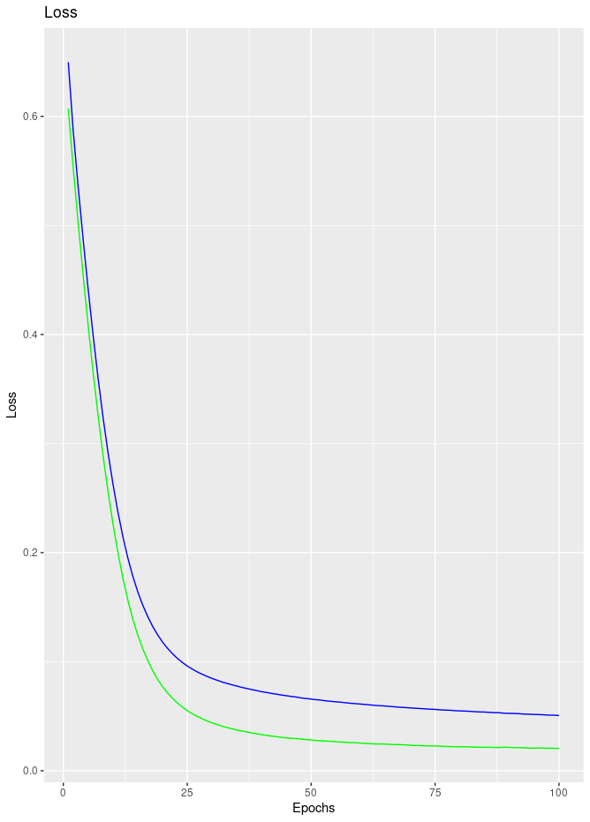
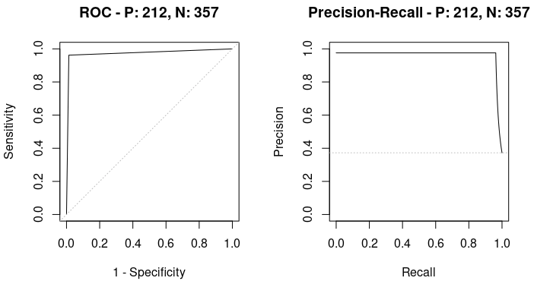
Best Model (Breast Cancer)
ANN

Slide 13
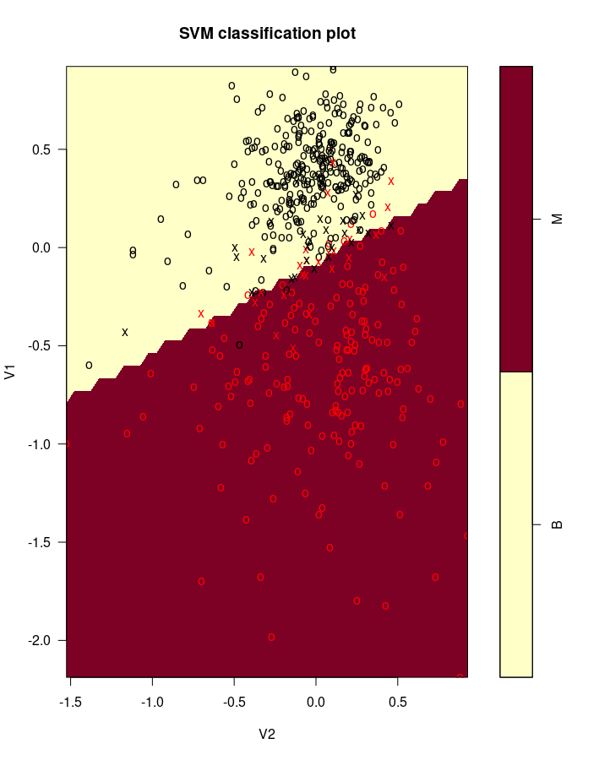
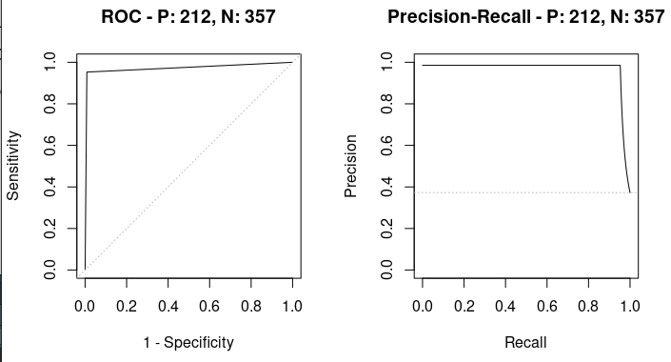
Best Model (Breast Cancer)
SVM

Slide 14
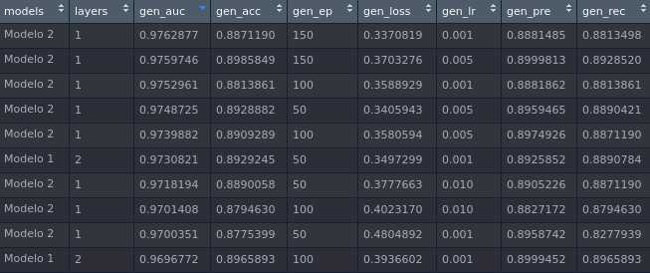
Resultados (Forest Type Mapping)
ANN Tuning Hyperparameters

Slide 15
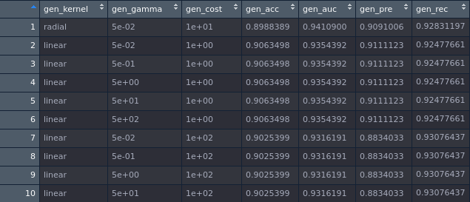
Resultados (Forest Type Mapping)
SVM Tuning Hyperparameters

Slide 16
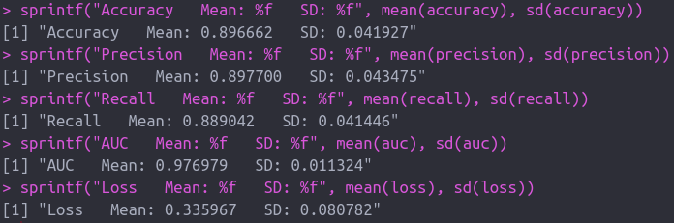
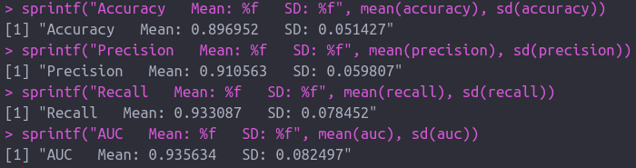
Resultados Best Model (Forest Type Mapping)
ANN
SVM

Slide 17
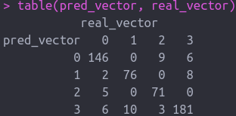
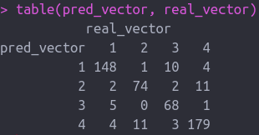
Resultados Best Model (Forest Type Mapping)
ANN
SVM
acc: 474 / 523 = 0.9063 %
acc: 469 / 523 = 0.89674 %

Slide 18
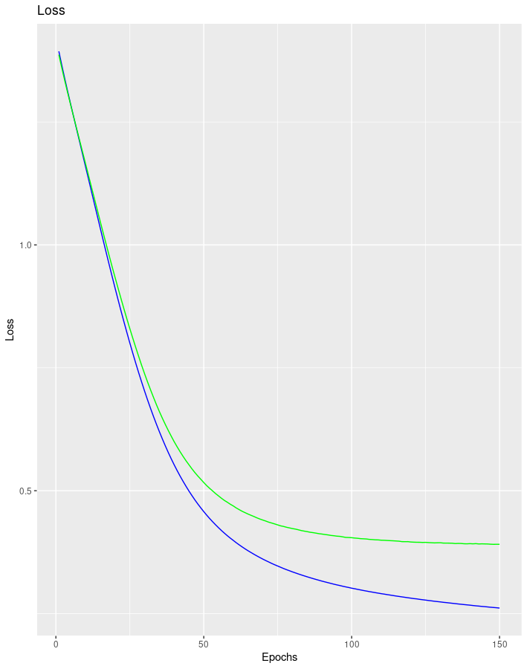
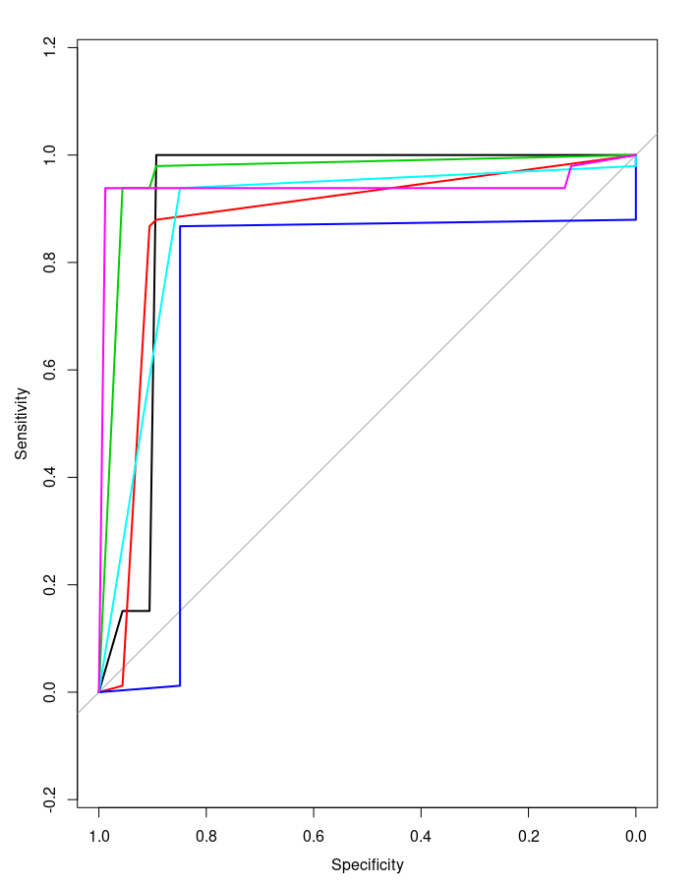
Best Model (Forest)

Slide 19
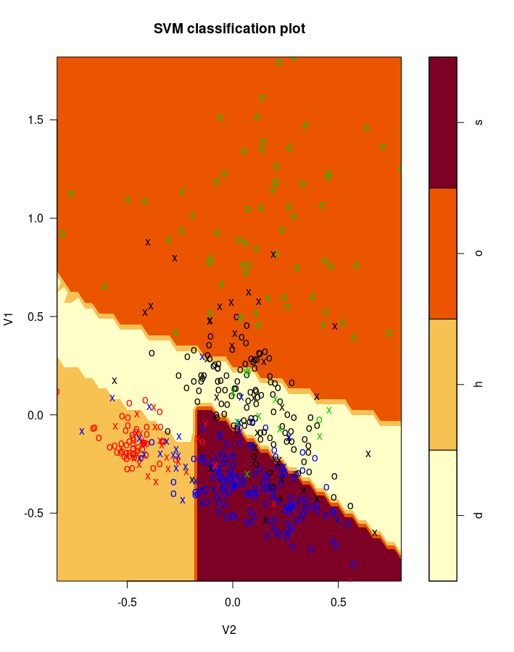
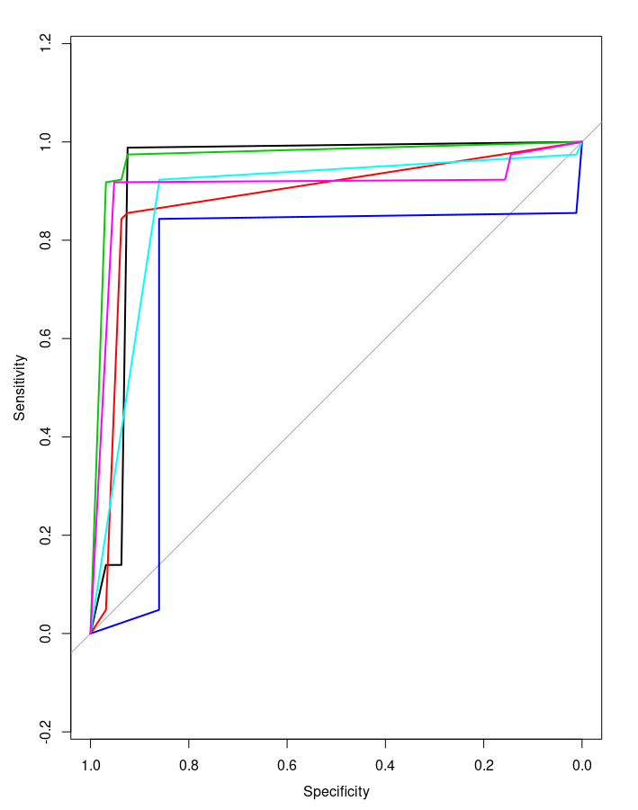
Best Model (Forest)

Slide 20
Conclusiones
Tanto ANN’s y SVM’s tienen un desempeño similar.
Las ANN’s pueden llegar a ser más precisos, pero requieren bastante entrenamiento.
Los SVM’s no requieren de tanto entrenamiento y tienen menos hiperparametros que ajustar.
Usar ANN para predicciones que requieran muchísima exactitud (Medicina).
Usar SVM para tareas que necesiten exactitud.
SVM son más fáciles de interpretar.

